Slide 1
Builder パターン
力武研究室
4I 38 結城海斗

Slide 2
Builderパターンとは何か
Building → 構造をもつ大きな建築物
それを作るためには
全体を構成している各部分を作成し、
段階を踏んで作成する。
建物
骨組み
地盤
構造を持ったインスタンスを組み上げる

Slide 3
サンプルプログラム
Builderパターンを用いて「文書」を作成するプログラムを作る。
このプログラムは以下の構造を持つ
タイトルを１つ含む
文字列をいくつか含む
箇条書きの項目をいくつか含む
HTMLとブレーンテキスト二つの文書を作成する。

Slide 4
クラス一覧
名前 | 解説
Builder | 文書を作成するためのメソッドを定めた抽象クラス
Director | 一つの文書を作るクラス
TextBuilder | プレーンテキストを使って文書を作るクラス
HTMLBuilder | HTMLファイルを使って文書を作るクラス
Main | 動作テスト用のクラス

Slide 5
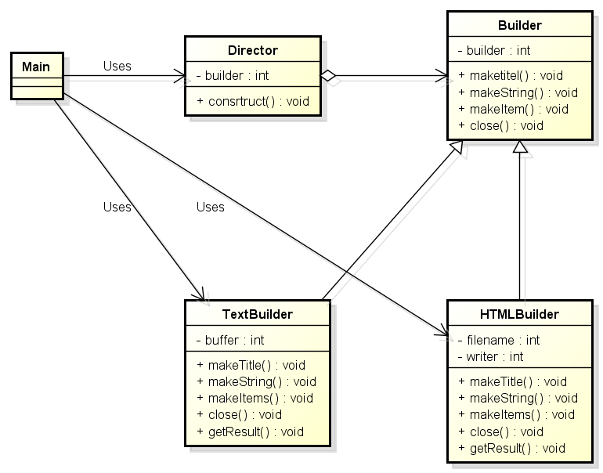
クラス図

Slide 6
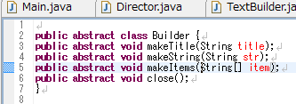
Builderクラス
maketitle ：タイトルの作成
makeString ：文字列の作成
makeItems ：箇条項目の作成
close ：文書の完成

Slide 7
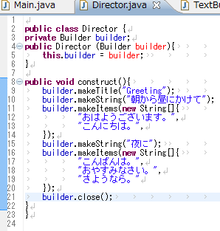
Directorクラス

Slide 8
Directorクラスの特徴
Builderクラスのサブクラスのインスタンスを使用
Builderクラスのメソッドを使用して文書作成
Constructメソッドにより文書作成

Slide 9
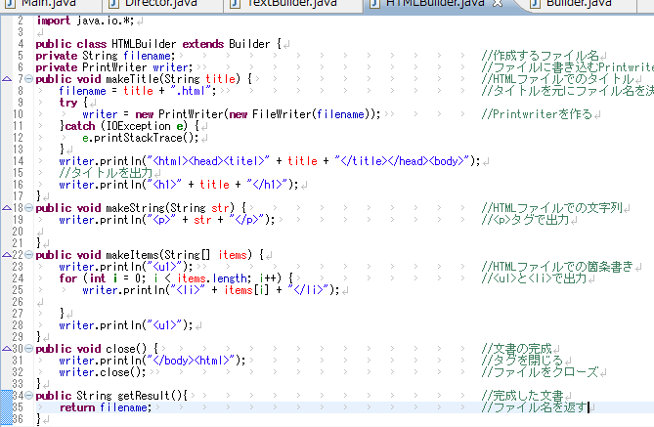
HTMLBuilderクラス

Slide 10
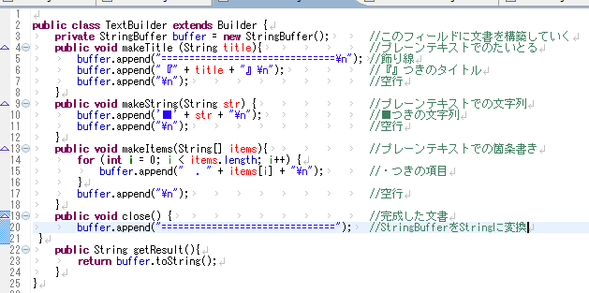
TextBuilderクラス

Slide 11
HTMLBuilder、TextBuilderの特徴
maketitle ：タイトルの作成
makeString ：文字列の作成
makeItems ：箇条項目の作成
close ：文書の完成
などのBuilderクラスのメソッドを定義

Slide 12
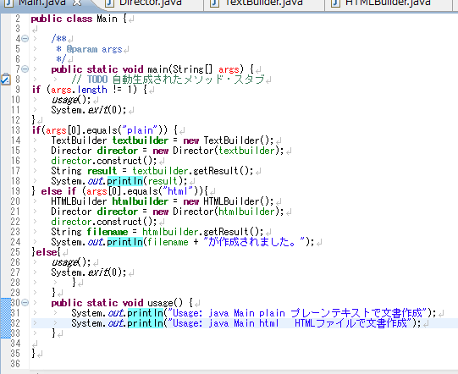
Mainクラス

Slide 13
Mainクラスの特徴
TextBuildreかHTMLBuilderのインスタンスを作成
作成したインスタンスをDirectorクラスに渡す

Slide 14
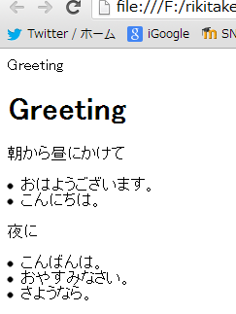
サンプルプログラムの実行例（HTML）

Slide 15
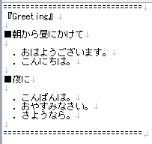
サンプルプログラムの実行例 （プレーンテキスト）

Slide 16
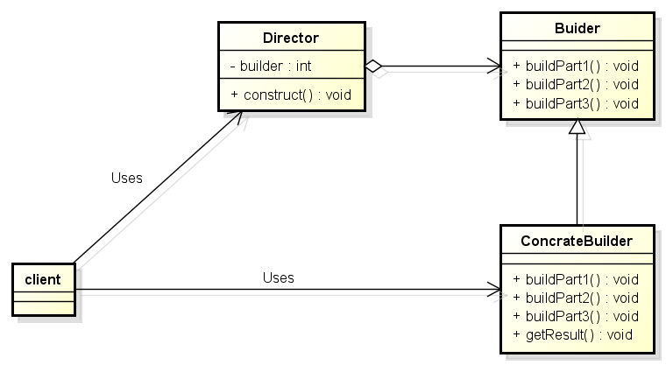
一般のクラス図

Slide 17
まとめ
Builderクラス
インスタンスを作成するためのインタフェースを定めるクラス
ConcreateBuilderクラス
Builderのインタフェースを実装しているクラス
Directorクラス
Builderのインタフェースを使用してインスタンスを作成するクラス
Clientクラス
Builder パターンを利用するクラス

Slide 18
まとめ
Builderクラス
設計書
ConcreteBuilderクラス
依頼人からの要望
Director
技術者
Client
依頼人

Slide 19
まとめ
DirectorクラスはConcreateBuilderクラスと直接関わらない
ConcreteBuilderクラスに影響されない
どんなConcreateBuilderクラスでもインスタンス作成が可能
同じ製造過程から異なる結果を作成できる

